Slide 1
第1章 数据库基础
了解数据库技术的发展
掌握数据库系统的组成
掌握数据库的体系结构
熟悉数据模型
了解常见的关系数据库 。

Slide 2
1.1 数据库系统简介
1.1.1 数据库技术的发展
第三阶段
数据库系统阶段
第二阶段
文件管理阶段
第一阶段
人工管理阶段

Slide 3
1.1 数据库系统简介
1.1.1 数据库技术的发展
1.人工管理阶段（20世纪50年代）
没有磁盘，没有专门的数据管理软件。
计算机主要用于科学计算，数据量不大。
特点：
  数据不保存。
  数据没有独立性。程序与数据合在一起，要修改数据必须修改程序。
  编写程序时要安排数据的物理存储。一旦数据的物理存储改变，必须要重新编程，程序员的工作量大、繁琐，程序难以维护。
  数据不能共享。即使多个不同程序用到相同数据，也得各自定义，数据不仅高度冗余，而且不能共享。

Slide 4
  人工管理阶段应用程序与数据的对应关系:
应用程序１
数据集１
应用程序２
数据集２
...…
...…
应用程序ｎ
数据集n

Slide 5
1.1 数据库系统简介
1.1.1 数据库技术的发展
2.文件系统阶段（20世纪60年代）
有磁盘等存储设备、操作系统，有了文件系统。
计算机不仅用于科学计算，也用于数据处理。
特点：
  数据以文件的形式长期保存。
  数据的物理结构与逻辑结构有了区别，但比较简单。程序员只需用文件名与数据打交道，不必关心数据的物理位置，可由文件系统提供的读写方法去读/写数据。
  数据的存取以记录为单位。
  程序与数据之间有一定的独立性。文件系统充当应用程序和数据之间的接口，使应用程序和数据都具有一定的独立性。

Slide 6
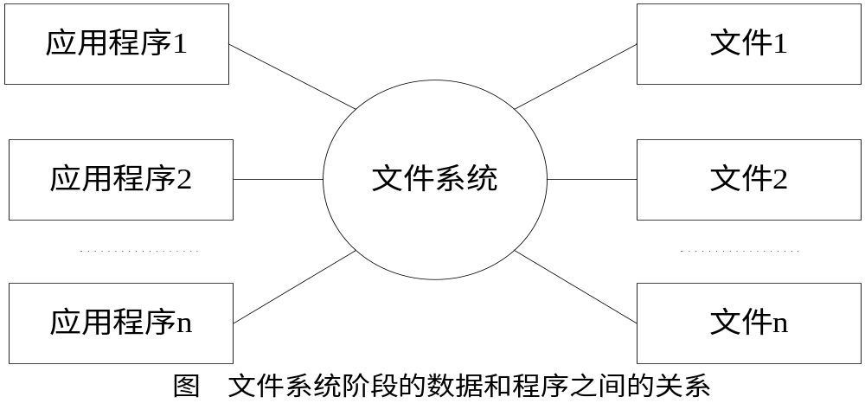
  文件管理阶段应用程序与数据的对应关系:
缺点：
  文件中的数据没有结构，文件之间没有联系，仍不能表示复杂的数据结构。
  数据的存放仍依赖于应用程序的使用方法，基本上是一个数据文件对应于一个或几个应用程序。
  数据面向应用，独立性较差，仍然出现数据重复存储、冗余度大、一致性差等问题。

Slide 7
1.1 数据库系统简介
1.1.1 数据库技术的发展
3. 数据库系统阶段（20世纪60年代后期）
使用专门的软件即数据库管理系统来组织和管理数据。
特点：
  数据结构化。
  较高的数据共享。
  减少了数据冗余。
  有较高的数据独立性。
  数据由DBMS统一管理和控制。

Slide 8
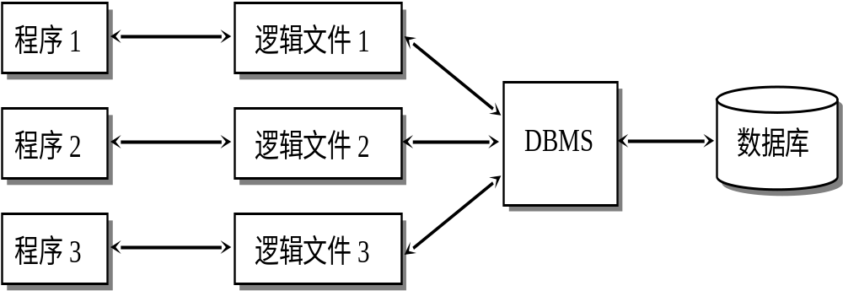
数据库系统阶段应用程序与数据的对应关系

Slide 9
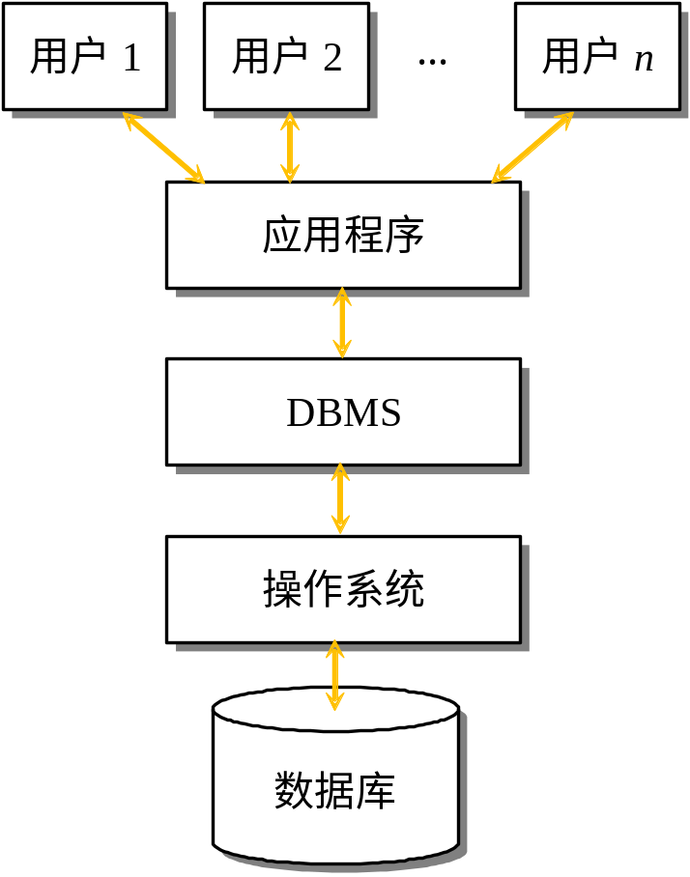
1.1 数据库系统简介
1.1.2 数据库系统的组成
数据库系统（DBS）是指在计算机系统中引入数据库及管理软件后的系统，数据库中的数据具有较小的冗余度、较高的数据独立性和易扩展性，并可为各种用户共享，数据库中数据由数据库管理系统进行统一管理和控制，用户对数据进行的各种数据操作都是通过数据库管理系统实现的。

Slide 10
1.1 数据库系统简介
1.1.2 数据库系统的组成
用户
用户
用户
数据库系统的组成
  数据库
  数据库管理系统
  数据库开发工具
  数据库应用程序系统
  数据库用户
应用系统
应用开发工具
数据库管理系统
操作系统
数据库

Slide 11
1.1 数据库系统简介
1.1.2 数据库系统的组成
1. 数据库
  数据库（DB）是指长期存储在计算机内有组织的、可共享的数据集合。它不仅包括描述事物的数据本身，还包括相关事物之间的联系。数据库中的数据以文件的形式存储在存储介质中，它是数据库系统操作的对象和结果。

Slide 12
1.1 数据库系统简介
1.1.2 数据库系统的组成
2. 数据库管理系统
  数据库管理系统（DBMS）是数据库系统的核心，是为数据库的建立、使用和维护而配置的软件。它是位于用户与操作系统之间的一层数据管理软件，为用户或应用程序提供访问数据库的方法。
  数据库管理系统的功能：
    数据定义和操纵
    数据库运行控制
    数据库的组织、存储和管理
    数据库的建立和维护

Slide 13
1.1 数据库系统简介
1.1.2 数据库系统的组成
3. 数据库应用系统
  数据库应用系统（DBAS）是使用数据库技术管理其数据的系统。
4. 数据库用户
  终端用户 数据库的使用者
  应用程序员 负责应用程序的分析、设计、开发等
  数据库管理员（DBA） 负责数据库系统的管理、维护等，是具有最高权限的数据库用户。

Slide 14
1.2 数据库的体系结构
1.2.1 数据库的三级模式结构
三级模式结构是从逻辑上对数据库的组织从内到外的三个层次进行描述，分别称为内模式、模式和外模式。这是数据库管理系统内部的系统结构。
  数据库系统三级模式是对数据的3个抽象级别，它把数据的具体组织留给DBMS管理，使用户能逻辑地抽象地处理数据，而不必关心数据在计算机中的具体表示方式与存储方式。

Slide 15
1.2 数据库的体系结构
1.2.1 数据库的三级模式结构
应用A
应用B
应用C
应用D
应用E
外模式1
外模式2
外模式3
外模式/模式映像
模式
内模式/模式映像
内模式
数据库
数据库系统的三级模式结构及两级映像

Slide 16
1.2 数据库的体系结构
1.2.1 数据库的三级模式结构
1.模式（概念模式、逻辑模式）
  是对数据库全部数据的逻辑结构和特征的描述，是所有用户的公共数据视图。
  一个数据库只有一个模式，模式是数据的中心与关键，在数据库结构设计时应首先确定逻辑模式，模式是相对稳定的。
  模式独立于数据库的其他层次，模式不涉及数据的物理存储细节和硬件环境，与具体的应用程序、开发工具及高级程序设计语言无关。

Slide 17
1.2 数据库的体系结构
1.2.1 数据库的三级模式结构
  模式的定义：
    数据的逻辑结构（数据项的名字、类型、取值范围等）
    数据之间的联系
    数据有关的安全性、完整性要求
例如：在学生选课数据库模式中，包含:
    学生模式（学号，姓名，性别，…）
    课程模式（课程号，课程名，学分，…）
    选课模式（学号，课程号，成绩）

Slide 18
1.2 数据库的体系结构
1.2.1 数据库的三级模式结构
2.外模式（子模式、用户模式）
  外模式通常是模式的一个子集，外模式面向用户，它是数据库用户能够看到和使用的局部数据的逻辑结构和特征的描述。
  外模式体现了用户对数据库的用户观，每个用户只能看见或访问所对应的外模式中数据。
  外模式介于模式与应用之间，一个模式可以有多个外模式，外模式通常是模式的子集，因此一个数据库可以有多个外模式，反映了不同的用户的应用需求、看待数据的方式、或对数据保密的要求。
  外模式的用途：是保证数据库安全性的一个有力措施，每个用户只能看见和访问所对应的外模式中的数据。另外可方便用户的操作。

Slide 19
1.2 数据库的体系结构
1.2.1 数据库的三级模式结构
3.内模式（存储模式、物理模式）
  内模式是对数据物理结构和存储方式的描述，是数据在数据库内部的表示方式。
  一个数据库只有一个内模式，表示了物理级数据库，体现了DBMS的存储观。内模式将逻辑模式中所定义的数据结构及其联系按照一定的物理存储策略进行组织，以达到较好的时间与空间效率。
  内模式依赖于模式，但独立于外模式，也独立于具体的存储设备。

Slide 20
1.2 数据库的体系结构
1.2.2 数据库的两级映像
  为了在系统内部实现三级模式的联系和转换，DBMS在三级模式之间提供了两层映像：外模式/模式映像、模式/内模式映像。
  两级映像保证了数据库系统中数据能够具有较高的逻辑独立性和物理独立性。

Slide 21
1.2 数据库的体系结构
1.2.2 数据库的两级映像
应用A
应用B
应用C
应用D
应用E
外模式1
外模式2
外模式3
外模式/模式映像
模式
内模式/模式映像
内模式
数据库
数据库系统的三级模式结构及两级映像

Slide 22
1.2 数据库的体系结构
1.2.2 数据库的两级映像
1. 外模式/模式映像
  定义外模式与模式之间的对应关系
  每一个外模式都对应一个外模式／模式映像
  外模式/模式映像的定义通常包含在各自外模式的描述中
  外模式／模式映像的作用：保证数据的逻辑独立性
  当模式改变时，数据库管理员修改有关的外模式／模式映像，使外模式保持不变。应用程序是依据数据的外模式编写的，从而应用程序不必修改，保证了数据与程序的逻辑独立性，简称数据的逻辑独立性。

Slide 23
1.2 数据库的体系结构
1.2.2 数据库的两级映像
  2.模式/内模式映像
  模式／内模式映像定义了数据全局逻辑结构与存储结构之间的对应关系
  数据库中模式／内模式映像是唯一的
  该映像定义通常包含在模式描述中
  模式／内模式映像的作用：保证数据的物理独立性
  当数据库的存储结构改变了，数据库管理员修改模式／内模式映像，使模式保持不变，模式不变，外模式就不变，因此应用程序不受影响。保证了数据与程序的物理独立性，简称数据的物理独立性。

Slide 24
三级模式之间的比较
 | 外模式 | 模式 | 内模式
其他名称 | 子模式、用户模式、外视图 | 逻辑模式、概念视图、DBA视图 | 存储模式、内视图
描述 | 数据库用户能够看见和使用的局部数据的逻辑结构 | 数据库中全体数据的逻辑结构 | 数据物理结构和存储方式的描述
特点 | 用户与数据库的接口 | 所有用户的公共数据视图 | 数据在数据库内部的表示方式
 | 一个数据库可以有多个外模式 | 一个数据库只有一个模式 | 一个数据库只有一个内模式
 | 面向应用程序或最终用户 | 由数据库设计者定义 | 基本由DBMS定义

Slide 25

1.3 数据模型
1.3.1 信息的三种世界
  为了使用计算机描述现实世界，人们从对现实世界中抽象出描述客观事物的信息，再对这些信息进行整理、分类和规范，进而将规范化的信息数据化，最终由数据库系统存储、处理，这一过程经过三个层次，即现实世界、信息世界和机器世界，经历了两次抽象和转换即概念模型、数据模型。

Slide 26
1.3 数据模型
1.3.2 概念模型
  概念模型是对现实世界的第一层抽象，它表示实体类型及实体间的联系，它是按用户的观点来对数据和信息建模，与计算机DBMS无关。

Slide 27
1.3 数据模型
1.3.2 概念模型
1.基本概念
  1) 实体（Entity）
    客观存在并可相互区别的事物称为实体。可以是具体的人、事、物或抽象的概念。
    例如：一个学生、一本书、学生的一次选课、读者借阅一本书等
  2) 属性（Attribute）
    实体所具有的某一特性称为属性。一个实体可以由若干个属性来刻画。
    例如：学生实体可由学号、姓名、性别、出生日期、所在系、入学时间等属性组成。

Slide 28
1.3 数据模型
1.3.2 概念模型
1.基本概念
  3) 码（Key）
  唯一标识实体的属性集称为码。
  例如：学号是学生实体的码；
  设选课实体由学号、课程号和成绩三个属性组成，那么学号和课程号的组合是选课实体的码。
  4) 域（Domain）
  属性的取值范围称为该属性的域。
  例如：姓名的域为字符串集合，年龄的域是整数，出生日期的域是日期

Slide 29
1.3 数据模型
1.3.2 概念模型
1.基本概念
  5) 实体型（Entity Type）
  具有相同属性的实体必然具有共同的特征和性质。用实体名及其属性名集合来抽象和刻画同类实体称为实体型。
  例如：
  学生(学号,姓名,性别,出生日期,所在系,入学时间)
  6) 实体集（Entity Set）
    同型实体的集合称为实体集。
  例如：全体学生的信息

Slide 30
1.3 数据模型
1.3.2 概念模型
1.基本概念
  7) 联系（Relationship）
  现实世界中事物之间的联系在信息世界中反映为实体之间的联系。
两个实体集之间的联系可以分为以下3类：
  一对一联系（简记为1：1）
  一对多联系（简记为1：n）
  多对多联系（简记为m：n）

Slide 31
1.3 数据模型
1.3.2 概念模型
1.基本概念
  7) 联系（Relationship）
1：1 联系
如果对于实体集A中的每一个实体，实体集B中至多有一个（也可以没有）实体与之联系，反之亦然，则称实体集A与实体集B具有1：l联系。
例如，学校里面，设一个班只有一个班长，而一个班长只在一个班中任职，则班与班长之间具有一对一联系。

Slide 32
1.3 数据模型
1.3.2 概念模型
1.基本概念
  7) 联系（Relationship）
1：n 联系
如果对于实体集A中的每一个实体，实体集B中有n个实体（n≥0）与之联系，反之，对于实体集B中的每一个实体，实体集A中至多只有一个实体与之联系，则称实体集A与实体集B有1：n联系。
例如，一个班有若干名学生，而每个学生只在一个班中学习，则班与学生之间具有一对多联系。

Slide 33
1.3 数据模型
1.3.2 概念模型
1.基本概念
  7) 联系（Relationship）
m：n 联系
如果实体集A中的每一个实体，实体集B中有n个实体（n≥0）与之联系，反之，对于实体集B中的每一个实体，实体集A中也有m个实体（m≥0）与之联系，则称实体集A与实体集B具有多对多联系，记为m：n。
例如，一门课程同时有若干个学生选修，而一个学生可以同时选修多门课程，则课程与学生之间具有多对多联系。

Slide 34
1.3 数据模型
1.3.2 概念模型
2.实体联系表示法（E-R模型）
  建立概念模型最常用的方法是实体-联系方法，简称E-R方法。该方法直接从现实世界中抽象出实体和实体间的联系，然后用E-R图来表示数据模型。

Slide 35
1.3 数据模型
1.3.2 概念模型
E-R图画法
  实体的表示：实体用方框表示，矩形框内写明实体名，如：
  属性的表示：属性用椭圆表示，椭圆中写明属性名，并且用无向边将其与相应的实体连接起来。
  如:
学生
教师
学生
学号
姓名
性别
年龄

Slide 36
1.3 数据模型
1.3.2 概念模型
E-R图画法
联系的表示
联系用菱形表示，菱形框内写明联系名，并且用无向边将其与有关的实体连接起来，并在边上标上联系的类型；
对于有些联系，其自身也会有某些属性，同实体与属性的连接类似，将联系与其属性连接起来。
课程
m
选修
成绩
n
学生

Slide 37
【例】 某大学选课管理中，学生可根据自己的情况选修课程。每名学生可同时选修多门课程，每门课程可由多位教师讲授，每位教师可讲授多门课程。画出对应的E-R图。
解：在该大学选课管理中，共有3个实体，学生实体的属性有学号、姓名、性别和年龄，教师实体的属性有教师号、姓名、性别和职称，课程实体的属性有课程号和课程名。如图所示。
m
学号
姓名
教师号
姓名
课程号
学生
教师
课程
性别
年龄
性别
职称
课程名

Slide 38
其中，学生实体和课程实体之间有“选修” 联系，这是n：m联系，教师实体和课程实体之间有“开课”联系，这是n：m联系，如图所示。
教师
n
开课
m
n
选修
m
学生
课程

Slide 39
将它们合并在一起，给“选修”联系添加“分数”属性，给“开课”联系添加“上课地点”属性，得到最终的E-R图，如图所示。
教师号
姓名
性别
教师
职称
n
开课
上课地点
学号
姓名
m
n
选修
m
学生
课程
课程号
性别
年龄
成绩
课程名

Slide 40
【例】 某医院病房计算机管理中需如下信息：
  科室：科名、科地址、科电话、医生姓名
  病房：病房号、床位数、所属科室名
  医生：姓名、职称、所属科室名、年龄、工作证号
  病人：病历号、姓名、性别、诊断医生、病房号
其中，一个科室有多个病房、多个医生；一个病房只
属于一个科室；一个医生只属于一个科室，但可负责多个病人的诊治；一个病人的主治医生只有一个。设计该计算机管理系统的E-R图。

Slide 41
科室
科地址
科电话
病房号
床位号
m
管理
病房
1
科室
1
1
入住
工作
n
n
p
诊治
1
病人
医生
病历号
姓名
性别
工作证号
姓名
职称
年龄
医院病房计算机管理E-R图

Slide 42
  【例】 用E-R图表示某个工厂物资管理的概念模型。
  实体有：
    仓库： 仓库号、面积、电话号码
    零件 ：零件号、名称、规格、单价、描述
    供应商：供应商号、姓名、地址、电话号码、帐号
    项目：项目号、预算、开工日期
    职工：职工号、姓名、年龄、职称

Slide 43
  实体之间的联系如下：
    (1)一个仓库可以存放多种零件，一种零件可以存放在多个仓库中。仓库和零件具有多对多的联系，用库存量来表示某种零件在某个仓库中的数量。
    (2)一个仓库有多个职工当仓库保管员，一个职工只能在一个仓库工作，仓库和职工之间是一对多的联系。职工实体型中具有一对多的联系 。
    (3)职工之间具有领导-被领导关系。即仓库主任领导若干保管员。
    (4)供应商、项目和零件三者之间具有多对多的联系，用供应量表示供应商供给某个项目的零件数量。

Slide 44
供应商
仓库
1
工作
n
职工
m
1
n
m
库存
领导
供应
库存量
p
n
供应量
n
零件
项目

Slide 45


Slide 46
【例】学校有若干个系，每个系有若干名教师和学生；每个教师可以教授若干门课程，并参加多个项目；每个学生可以同时选修多门课程。请设计某学校的教学管理的E-R模型。
设实体有：系、教师、学生、项目、课程。各实体属性如下：
系（系编号，系名，系主任）
教师（教师编号，教师姓名，职称）
学生（学号，姓名，性别，班号）
项目（项目编号，名称，负责人）
课程（课程编号，课程名，学分）
各实体之间的联系如下：
教师担任课程的1：n“任课”联系
教师参加项目的n：m“参加”联系
学生选修课程的n：m“选修”联系
系、教师和学生之间的所属关系的1：m：n“领导”联系

Slide 47
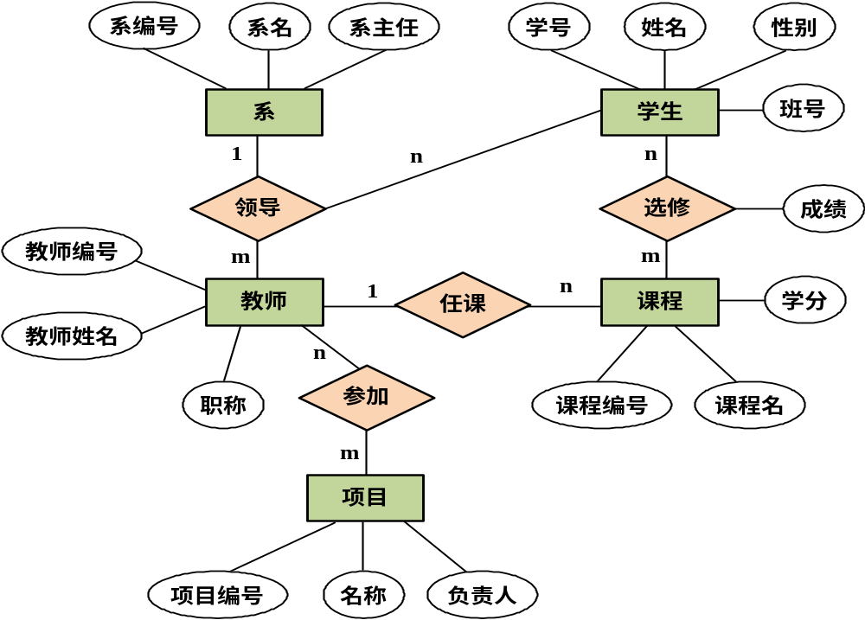
教学管理的E-R图

Slide 48
1.3 数据模型
1.3.3 常见的数据模型
  数据模型是按计算机系统的观点对数据建模，是概念模型的数据化，是具体的DBMS所支持的模型。
  常见的三种数据模型
  层次模型
  网状模型
  关系模型

Slide 49
1.3 数据模型
1.3.3 常见的数据模型
  数据模型的三要素
  数据结构
    数据结构是对数据库的组成对象以及对象之间的联系的描述。它是刻画一个数据模型性质的最重要的方面。
  数据操作
    对数据库中各种对象的实例（值）允许执行的操作及有关的操作规则
  数据的完整性约束
    是给定的数据模型中数据及其联系所具有的制约和储存规则，以保证数据的正确、有效、相容。

Slide 50
1.3 数据模型
1.3.3 常见的数据模型
  关系数据模型的有关概念
  关系：一个关系就是一张二维表，每个关系有一个关系名。
  元组（记录）：表中的一行即为一个元组，对应存储文件中的一个记录值。
  属性（字段）：表中的列称为属性，每一列有一个属性名。同一属性的数据具有相同的数据类型。
  域：属性的取值范围，即不同元组对同一个属性的值所限定的范围。

Slide 51
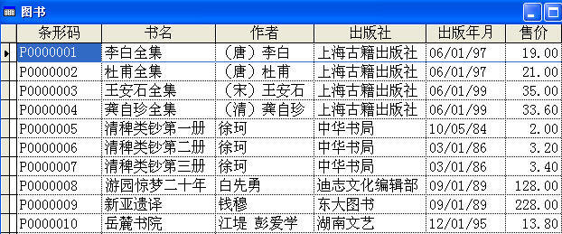
元组（记录）
属性(字段)

Slide 52
1.3 数据模型
1.3.3 常见的数据模型
  关系数据模型的有关概念
  关系模式：是对关系结构的描述，用关系名和属性集合表示，例如：学生(学号，姓名，性别，出生日期，班级) 。
  关键字（码）：用来唯一标识元组的属性或属性组合称为关键字或码。
  候选关键字（候选码）：能唯一标识元组的属性或属性组合都称为候选关键字或候选码。
  主键（主码）：在候选关键字中选出的一个关键字称为主键或主码。

Slide 53
1.3 数据模型
1.3.3 常见的数据模型
  关系数据模型的有关概念
  主属性和非主属性：包含在任何候选关键字中的属性称为主属性，不包含在任一候选码中的属性称为非主属性。
  外键（外码）：一个关系的某个属性不是该关系的主键，却是另一个关系的主键，则称这样的属性为该关系的外键或外码。外键起到两个表的关联作用。

Slide 54
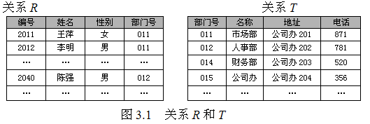
【例】如图所示是两个关系R和T。写出其关系模式和码。
解：对应的关系模式为：
R(编号，姓名，性别，部门号)
T(部门号，名称，地址，电话)
在关系R中，主码为“编号”，关系T的主码为“部门号”，此外，部门号是关系R的外码。

Slide 55
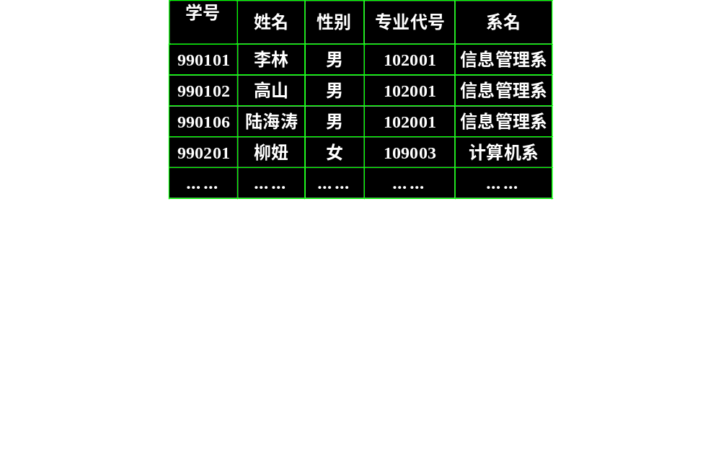

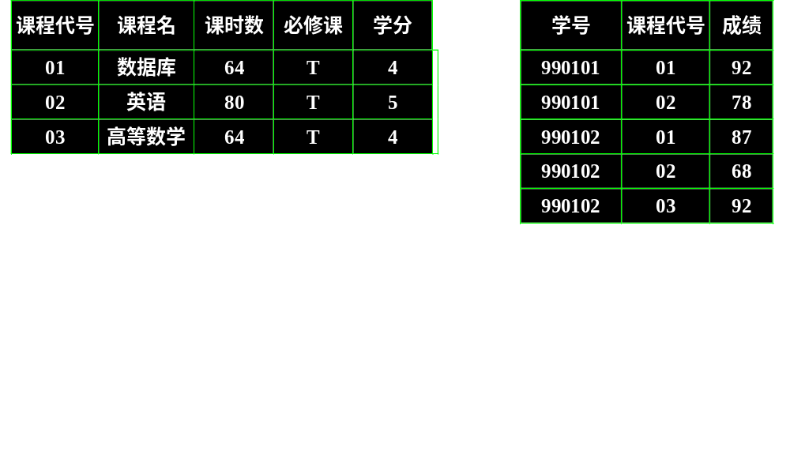
【例3.2】指出下列关系中的主码和外码。
学生表
主关键字
外码
主关键字
课程表
成绩表
主关键字
外码

Slide 56
1.3 数据模型
1.3.3 常见的数据模型
  关系数据模型的完整性规则是对关系的某种约束条件,关系模型中三类完整性约束：
    实体完整性
    参照完整性
    用户定义的完整性
  实体完整性和参照完整性是关系模型必须满足的完整性约束条件，被称作是关系的两个不变性，由关系系统自动支持。

Slide 57
1.3 数据模型
1.3.3 常见的三种数据模型
实体完整性规则
实体完整性规则要求关系的主码取值唯一且主码中的属性不能为空。
原因：现实世界中的实体和实体之间是可区分的，即它们具有某种唯一性标识，相应的，在关系模型中以主码作为唯一性标识。主码的值不能为空代表了实体的存在性。

Slide 58
1.3 数据模型
1.3.3 常见的三种数据模型
例如下图中，关系R的“编号”和关系T中的“部门号”分别为主码，它们不能取空值。

Slide 59
1.3 数据模型
1.3.3 常见的三种数据模型
又如关系:
  选修（学号，课程号，成绩）
其中： “学号、课程号”的组合为主码，则两个属性任何一个都不能取空值。

Slide 60
1.3 数据模型
1.3.3 常见的三种数据模型
参照完整性规则
如果关系R2的外码X与关系R1的主码相对应（基本关系R1和R2不一定是不同的关系，即它们可以是同一个关系），则外码X的每个值必须在关系R1中主码的值中找到，或者为空值。

Slide 61
1.3 数据模型
1.3.3 常见的三种数据模型
例如：下列关系R中的外码“部门号”与关系T中的主码“部门号”相对应，则关系R中的“部门号”必须取自关系T中的“部门号”的某个值或者为空。

Slide 62
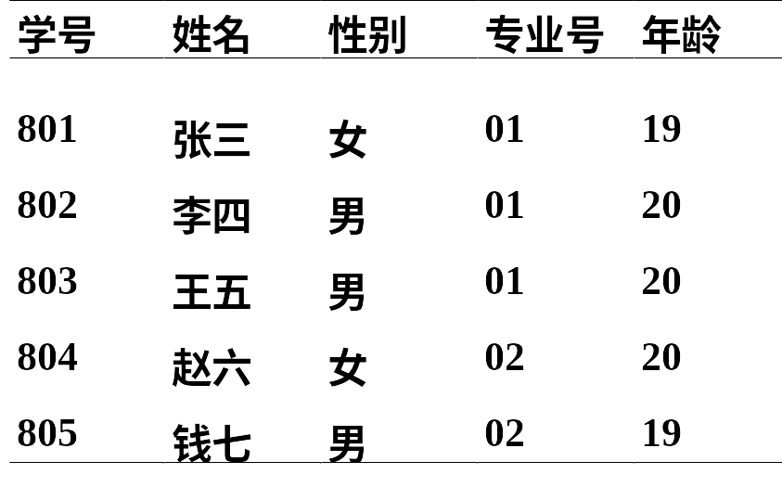
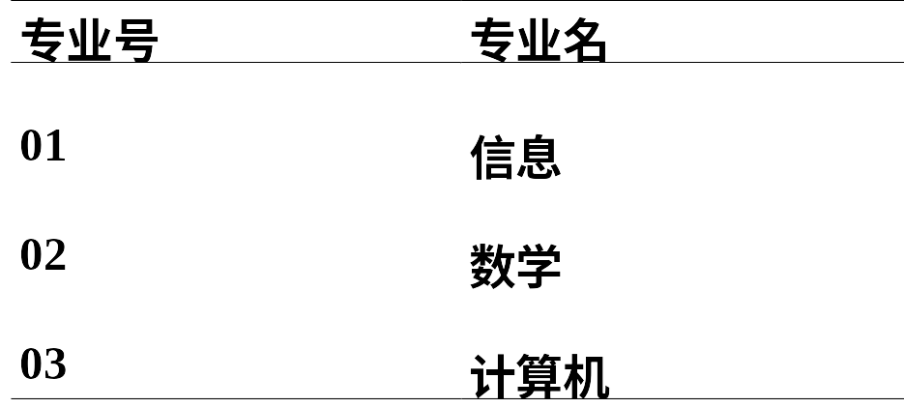
又如：下列学生关系和专业关系是通过专业号进行的一对多联系，即学生关系中的外码“专业号”需参照引用专业关系中的主码“专业号”。
学生（学号，姓名，性别，专业号，年龄）
专业（专业号，专业名）

Slide 63
1.3 数据模型
1.3.3 常见的三种数据模型
又如：学生、课程及学生与课程之间的多对多联系
学生（学号，姓名，性别，专业号，年龄）
课程（课程号，课程名，学分）
选修（学号，课程号，成绩）
选修关系中的外码“学号”需参照引用学生关系中的主码“学号”；
选修关系中的外码“课程号”需参照引用课程关系中的主码“课程号”。

Slide 64
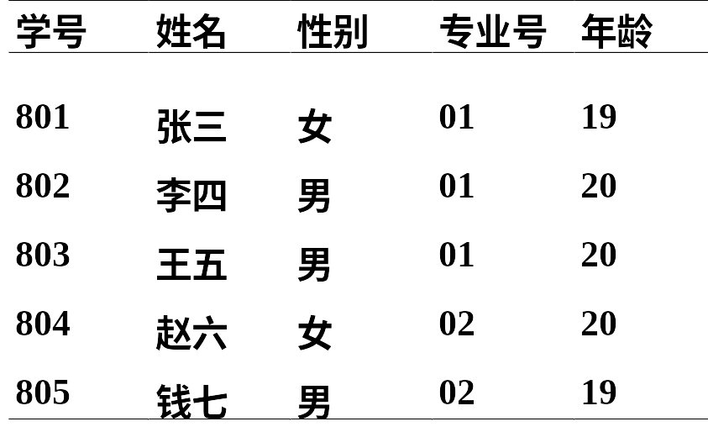
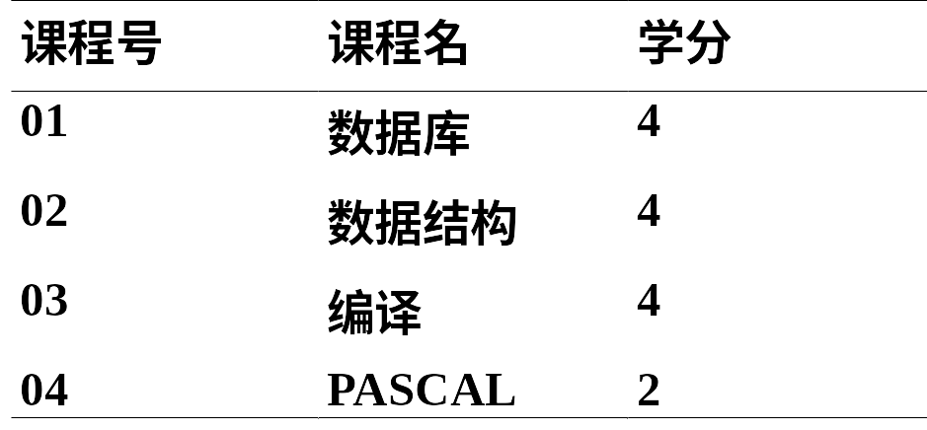
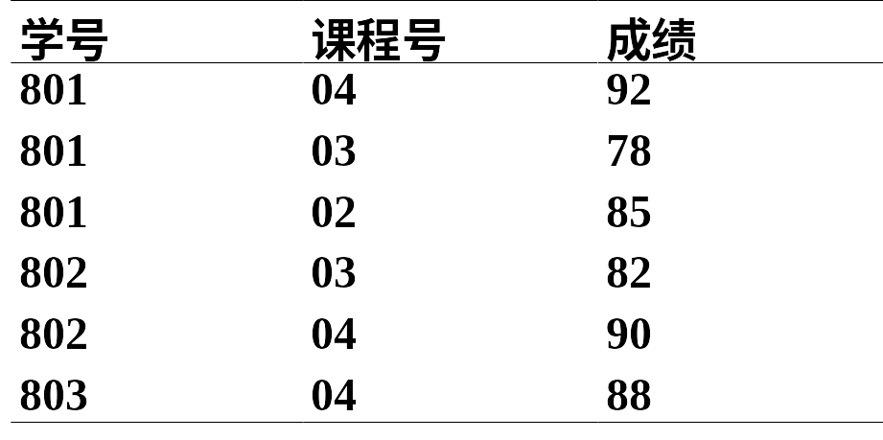
学生
课程
学生选课

Slide 65
1.3 数据模型
1.3.3 常见的三种数据模型
一个关系中的某列也可以参照本关系中的主码，称为自参照。如下列学生关系中的外码“班长”需参照引用本关系中的主码“学号”。
学生（学号，姓名，性别，专业号，年龄，班长）

Slide 66
1.3 数据模型
1.3.3 常见的三种数据模型
用户定义的完整性
用户定义的完整性是针对某一具体关系数据库的约束条件，反映某一具体应用所涉及的数据必须满足的语义要求。例如，在下图中关系R的“性别”属性只能取值“男”或“女”。

Slide 67
1.3 数据模型
1.3.4 关系数据模型的规范化
关系的规范化理论是判断一个关系数据库逻辑结构设计得好坏的理论依据。
关系模式规范化的目的
解决关系模式中存在的数据冗余，插入异常和删除异常等问题。其基本思想是消除函数依赖中的不合适部分，使各关系模式达到某种程度的分离，使一个关系描述一种实体或实体间的一种联系。

Slide 68
1.3 数据模型
1.3.4 关系数据模型的规范化
有关概念
  函数依赖
  函数依赖是关系模式中各个属性之间的一种依赖关系。是现实世界实体的属性间相互联系的抽象，它是数据库模式设计的关键。
  函数依赖的定义：设R(U)是属性集U上的关系模式，X，Y是U的子集。若对于X的一个具体值，Y都只有一个具体值与之对应，则称Y函数依赖于X或X函数确定Y，记作X→Y。

Slide 69
1.3 数据模型
1.3.4 关系数据模型的规范化
【例】学生关系模式如下：
学生（学号，姓名，专业名，性别，出生日期）
其中学号是主键。
则该关系模式有下面函数依赖：
学号→姓名；学号→专业名；学号→性别；学号→出生日期。

Slide 70
1.3 数据模型
1.3.4 关系数据模型的规范化
2. 完全函数依赖和部分函数依赖
设R(U)是属性集U上的关系模式，X，Y是U的子集。若X→Y，且对于X的任何一个真子集Z，Z→Y都不成立（即Y不依赖于X的任何一个真子集），则称Y完全函数依赖于X。若X→Y，且对于X的某个真子集Z，有Z→Y成立，则称Y部分函数依赖于X。

Slide 71
1.3 数据模型
1.3.4 关系数据模型的规范化
【例】学生选课关系模式如下：
选课（学号，课程号，成绩）
其中(学号,课程号)是主键，所以有(学号,课程号)→成绩，但是学号→成绩不成立，课程号→成绩也不成立，因此成绩完全函数依赖于(学号,课程号)。

Slide 72
1.3 数据模型
1.3.4 关系数据模型的规范化
3. 传递函数依赖
设R(U)是一个关系模式，X，Y，Z ⊆ U，如果X→Y(Y→X)，Y→Z成立，则称X→Z为传递函数依赖。
【例】学生关系模式如下：
学生（学号，姓名，性别，年龄，所在系，系主任）
其上的函数依赖集F={学号→姓名，学号→性别，学号→年龄，学号→所在系，学号→系主任，所在系→系主任}，则学号→系主任为传递函数依赖。

Slide 73
1.3 数据模型
1.3.4 关系数据模型的规范化
【例】学生选课关系模式如下：
选课（学号，课程号，成绩）
其中(学号,课程号)是主键，所以有(学号,课程号)→成绩，但是学号→成绩不成立，课程号→成绩也不成立，因此成绩完全函数依赖于(学号,课程号)。

Slide 74
1.3 数据模型
1.3.4 关系数据模型的规范化
4. 码的函数依赖表示
1）候选码
设K是关系模式R(U)中的属性或属性集合，若K→U， 且U不函数依赖于K的任何一个真子集，则称K为R的一个候选码。
2）主码（主键）
若关系模式R有多个候选码，则选定其中一个作为主码。

Slide 75
1.3 数据模型
1.3.4 关系数据模型的规范化
【例】分析下列关系模式中的问题：
学生（学号，姓名，年龄，系别，系主任，课程号，成绩）
其中（学号，课程号）为主键。
分析上述关系模式存在如下问题：
数据冗余，更新复杂，插入异常，删除异常。

Slide 76
1.3 数据模型
1.3.4 关系数据模型的规范化
5. 范式
  范式是符合某一种级别的关系模式的集合，是衡量关系模式规范化程度的标准。满足不同程度要求的为不同范式。

Slide 77
1.3 数据模型
1.3.4 关系数据模型的规范化
范式的种类：第一范式(1NF)、第二范式(2NF)、第三范式(3NF)、BC范式(BCNF)、第四范式(4NF)、第五范式(5NF)
各种范式之间存在联系：
某一关系模式R为第n范式，可简记为R∈nNF。
例如，关系模式R属于第2范式，记为R∈2NF
一个低一级范式的关系模式，通过模式分解可以转换为若干个高一级范式的关系模式的集合，这个过程就叫规范化。

Slide 78
1.3 数据模型
1.3.4 关系数据模型的规范化
6.第一范式（1NF） 设R是一个关系模式，R ∈1NF当且仅当R中每一个属性A的值域只包含原子项，即属性不可分割。
  第一范式是对关系模式的最起码的要求。不满足第一范式的数据库模式不能称为关系数据库，但是只满足第一范式的关系模式并不一定是一个好的关系模式。

Slide 79
【例】 关系模式 SLC(Sno, Sdept, Sloc, Cno, Grade)
Sloc为学生住处，假设每个系的学生住在同一个宿舍区。
函数依赖包括：
(Sno, Cno) ^{f} Grade
Sno → Sdept
(Sno, Cno) ^{P} Sdept
Sno → Sloc
(Sno, Cno) ^{P} Sloc
Sdept → Sloc
  SLC的码为(Sno, Cno)
  SLC满足第一范式。
  非主属性Sdept和Sloc部分函数依赖于码(Sno, Cno)
  该关系模式会出现数据冗余大、插入异常、删除异常等问题。

Slide 80
1.3 数据模型
1.3.4 关系数据模型的规范化
7. 第二范式（2NF）设R是一个关系模式，R ∈2NF当且仅当R ∈ 1NF，且每个非主属性都完全函数依赖于主码。
例：SLC(Sno, Sdept, Sloc, Cno, Grade) ∈1NF
SLC(Sno, Sdept, Sloc, Cno, Grade) ∈2NF
将关系SLC分解为下面两个关系SC，SL，分解后的关系属于2NF
SC（Sno, Cno, Grade） ∈ 2NF
SL（Sno, Sdept, Sloc） ∈ 2NF

Slide 81
1.3 数据模型
1.3.4 关系数据模型的规范化
8. 第三范式（3NF）设R是一个关系模式，R∈3NF当且仅当R∈2NF，且没有非主属性传递函数依赖于码。
R属于3NF可理解为R中的每一个非主属性既不部分依赖于码，也不传递依赖于码。
例： SC（Sno, Cno, Grade） ∈ 3NF
SL（Sno, Sdept, Sloc） ∈ 3NF
将关系模式SL分解为如下两个关系模式：
SD（Sno， Sdept） ∈ 3NF
DL（Sdept， Sloc）∈ 3NF

Slide 82
1.3 数据模型
1.3.4 关系数据模型的规范化
9.BC范式
定义:关系模式R∈1NF，对任何非平凡的函数依赖X→Y，X均包含码，则称R∈BCNF 。
属于BCNF的关系模式具有下面三个性质：
1）所有非主属性都完全函数依赖于每个候选码；
2）所有主属性都完全依赖于不包含它的候选码；
3）没有任何属性完全依赖于非码的任何一组属性。

Slide 83
【例】关系模式SJP（S，J，P）中，S 表示学生，J 表示课程，P 表示名次。 设一个学生选修一门课程只有一个名次，一门课程中一个名次只有一个学生（即没有并列名次）。
分析判断该关系模式是否属于3NF？ 如果属于3NF 那么是否属于BCNF?
分析：由语义可得到下面的函数依赖：
（S, J）→P，（J, P）→S
SJP∈3NF
因为（S，J）与（J，P）都是码。则所有属性都是主属性，没有非主属性对码传递依赖或部分依赖。
SJP∈BCNF
因为除（S，J）与（J，P）以外没有其它决定因素。

Slide 84
【例】在关系模式STJ（S，T，J）中，S表示学生，T表示教师，J表示课程。 设一名教师只教一门课。一门课由若干教师教，某一学生选定某门课，就确定了一个固定的教师。某个学生选修某个教师的课就确定了所选课的名称 。
分析判断该关系模式是否属于3NF？ 如果属于3NF 那么是否属于BCNF?
分析：由语义可得如下函数依赖：
T→J ， (S, J)→T， (S, T)→J
STJ∈3NF
  因为(S，J)和(S，T)都是码，所以S、T、J都是主属性，即没有非主属性。
STJ∈BCNF
  因为T→J，即T是决定属性集，但T不是码

Slide 85
3NF与BCNF的关系
  如果关系模式R∈BCNF，必定有R∈3NF。
  如果关系模式R∈ 3NF，则不一定有R∈ BCNF。
  BCNF比 3NF要求更严格。
  如果R∈3NF，且R只有一个候选码，则R必属于BCNF。

Slide 86
关系模式规范化总结
  1）对1NF关系进行投影，消除原关系中非主属性对码的部分函数依赖，从而产生若干个2NF关系。
  2）对2NF关系进行投影，消除原关系中非主属性对码的传递函数依赖，从而产生若干个3NF的关系；
  3）对3NF关系进行投影，消除原关系中主属性对码的部分函数依赖和传递函数依赖，得到一组BCNF的关系。

Slide 87
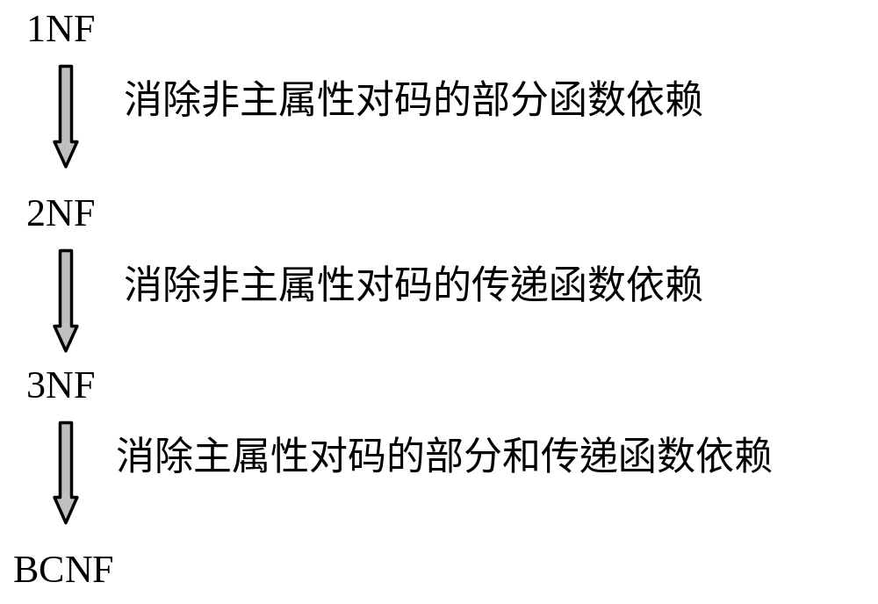
对一个关系模式进行规范化的步骤如下：

Slide 88
1.3 数据模型
1.3.5 关系数据库的设计
什么是数据库设计
  数据库设计是根据用户的需求设计数据库结构的过程。即对于一个给定的应用环境，构造最优的数据库模式，建立数据库及其应用系统，使之能够有效地存储数据，满足各种用户的应用需求（包括信息管理要求和数据操作要求）。
  信息管理要求是指在数据库中应该存储和管理哪些数据对象。
  数据操作要求是指对数据对象需要进行哪些操作。

Slide 89
1.3 数据模型
1.3.5 关系数据库的设计
数据库设计的原则
  数据库内数据文件的数据组织应获得最大限度的共享、最小的冗余度，使数据库的存取效率、数据库存储空间的利用率、数据库系统运行管理的效率等都是高的。
  保证输入、修改数据时数据的一致性与正确性。
  保证数据与使用数据的应用程序之间的高度独立性。

Slide 90
1.3 数据模型
1.3.5 关系数据库的设计
按规范化设计的方法可将数据库设计分为6个阶段：
需要分析阶段
概念结构设计阶段
逻辑结构设计阶段
物理结构设计阶段
数据库实施阶段
数据库运行和维护阶段

Slide 91
1.3 数据模型
1.3.5 关系数据库的设计
⒈ 需求分析阶段
  准确了解与分析用户需求（包括数据与处理等）。
  综合各个用户的应用需求。
  是整个设计过程的基础，是最困难、最耗费时间的一步。

Slide 92
1.3 数据模型
1.3.5 关系数据库的设计
⒉ 概念结构设计阶段
  是整个数据库设计的关键。
  通过对用户需求进行综合、归纳与抽象，形成一个独立于具体DBMS的概念模型。

Slide 93
1.3 数据模型
1.3.5 关系数据库的设计
⒊ 逻辑结构设计阶段
  首先将概念模型E-R图转换成具体的数据库产品支持的数据模型，如关系模型，形成数据库逻辑模式。
  对逻辑模式进行优化。
  根据用户处理的要求、安全性的考虑，在基本表的基础上再建立必要的视图(View)，形成数据的外模式。

Slide 94
将E-R图转换为关系模型的原则
1.实体的转换
  一个实体型转换成一个关系模式，实体的属性就是关系的属性，实体的码就是关系的码。
2.联系的转换
  （1）实体间1：1的联系可以转换为一个独立的关系模式，也可以与任意一端对应的关系模式合并。
    ①转换为一个独立的关系模式。该关系模式的属性应包括其两端实体的码以及联系本身的属性，主码为两端实体码的组合。
    ②与某一端对应的关系模式合并。合并后的关系模式的属性包括自身关系模式的属性和另一端关系模式的主码及联系本身的属性，合并后关系的主码不变。

Slide 95
例：将下面的E-R图转换为关系模型
系别
入学时间
班主任
方法1.“管理”联系转换为一个独立的关系模式：
班级
班号
班级(班号,系别,班主任,入学时间)
班长(学号,姓名,性别,年龄)
管理(班号,学号,任期)
1
管理
任期
1
方法2. “管理”联系与某端的关系模式合并：
班长
班级(班号,系别,班主任,入学时间)
班长(学号,姓名,性别,年龄,班号,任期)
学号
性别
姓名
年龄

Slide 96
（2）实体间1：n的联系可以转换为一个独立的关系模式，也可以与n端的关系模式合并。
  ①转换为一个独立的关系模式。该关系模式的属性包括其两端实体的主码及联系本身的属性，该关系的主码为N端实体的主码。
  ②与n端对应的关系模式合并。合并后的关系模式的属性包括在n端关系中加入1端的主码和联系本身的属性，合并后关系的主码不变。

Slide 97
例：将下面的E-R图转换为关系模型
教师名
职称
年龄
方法1.“工作”联系转换为一个独立的关系模式：
教师
教师号
系(系号,系名,系主任)
教师(教师号,教师名,职称,年龄)
工作(教师号,系号,入系日期)
n
工作
入系日期
1
方法2. “工作”联系与多端的关系模式“教师”合并：
系
系(系号,系名,系主任)
教师(教师号,教师名,职称,年龄,系号,
入系日期)
系号
系名
系主任

Slide 98
（3）同一实体间1：n的联系可在这个实体所对应的关系模式中多设一个属性，用来作为与该实体相联系的另一个实体的主码。
例如：职工实体内部存在领导与被领导的关系，可在职工关系模式中增加一个“经理”属性，其值为该关系模式的码“职工号”。
  （4）两实体间m：n联系需转换成一个独立的关系模式。该关系模式中包含其两端的实体的码，若联系有属性，也要放在该关系模式中，该关系的主码为其两端实体的码的组合。

Slide 99
例：将下面的E-R图转换为关系模型。
姓名
性别
年龄
职务
职工
职工号号
转成关系模型为：
n
参加
职工(职工号,姓名,性别,年龄,职务)
项目(项目号,项目名,起始日期,鉴定日期)
参加(职工号,项目号,薪酬)
薪酬
1
项目
项目号
项目名
鉴定日期
起始日期

Slide 100
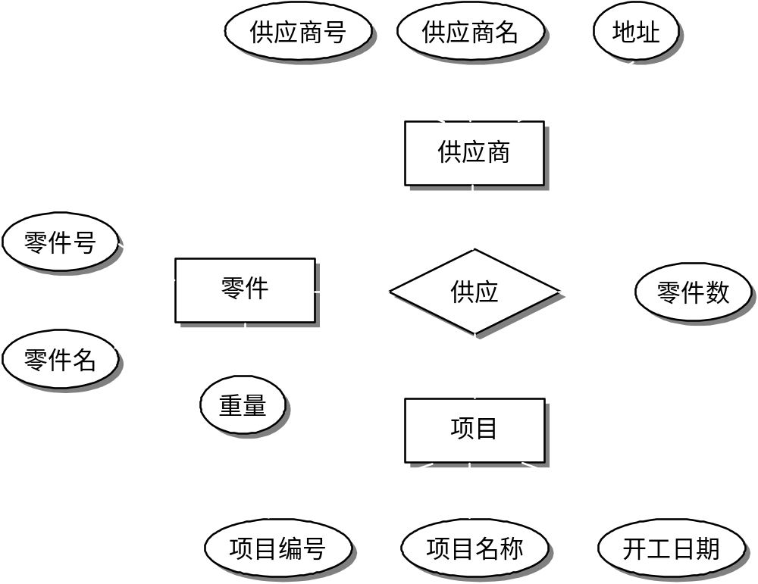
【例】将如下图所示的E-R图转换为关系模型。

Slide 101
解：图中有3类实体，分别为项目、零件和供应商，它们之间都是多对多的联系，联系类型为“供应”，其主码为所有3类实体的主码的组合，转换成关系模型如下（加下划线部分为该关系模式的主码）：
供应商（供应商号，供应商名，地址）
零件（零件号，零件名，重量）
项目（项目编号，项目名称，开工日期）
供应（供应商号，项目编号，零件号，零件数）

Slide 102
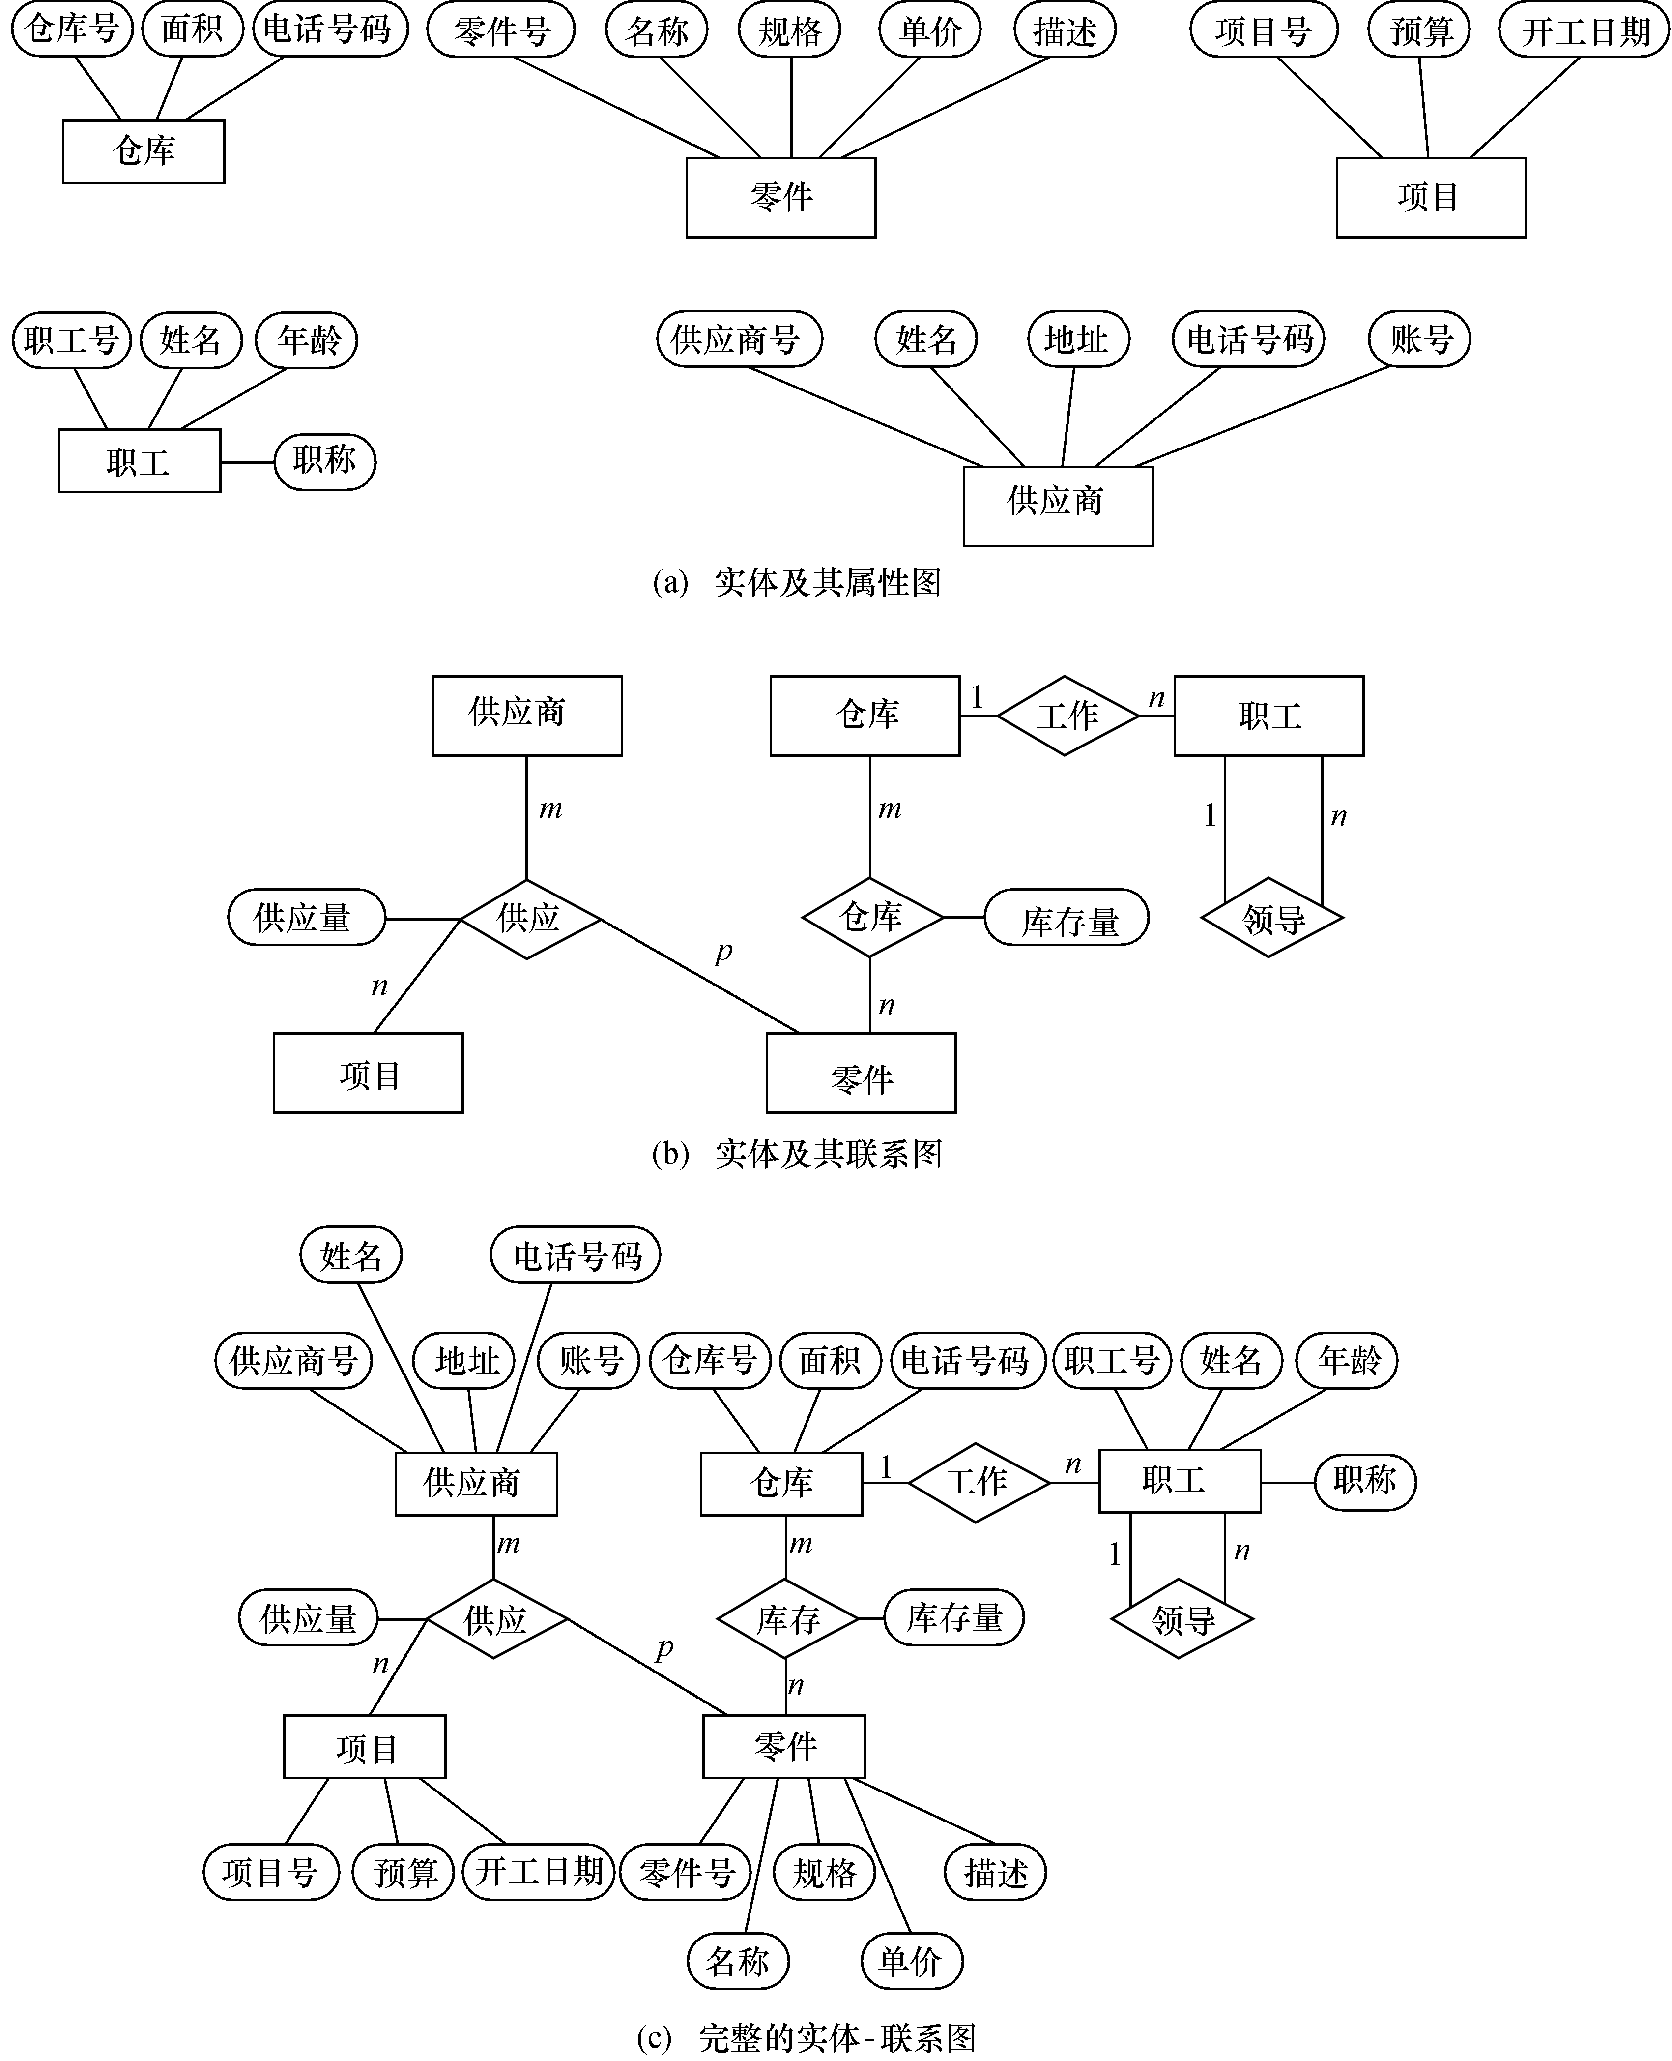
将下列某工厂物资管理E-R图转换成关系模型，并标出各关系模式的码。

Slide 103
上图中某工厂物资管理E-R图转换后的关系模型为：
供应商（供应商号，姓名，地址，电话号码，账号）
零件（零件号，零件名，单价，规格，描述）
项目（项目号，项目名称，开工日期，预算）
供应（供应商号，项目号，零件号，零件数）
仓库（仓库号，面积，电话号码）
职工（职工号，姓名，年龄，职称，仓库号，仓库主任）
库存（零件号，仓库号，库存量）

Slide 104
1.3 数据模型
1.3.5 关系数据库的设计
⒋ 数据库物理设计阶段
  为逻辑数据模型选取一个最适合应用环境的物理结构（包括存储结构和存取方法）

Slide 105
1.3 数据模型
1.3.5 关系数据库的设计
⒌ 数据库实施阶段
  运用DBMS提供的数据语言、相关开发工具工具，根据逻辑设计和物理设计的结果
    建立数据库
    编制与调试应用程序
    组织数据入库
    并进行试运行

Slide 106
1.3 数据模型
1.3.5 关系数据库的设计
⒍ 数据库运行和维护阶段
  数据库应用系统经过试运行后即可投入正式运行。
  在数据库系统运行过程中必须不断地对其进行评价、调整与修改。

Slide 107
1.3 数据模型
1.3.5 关系数据库的设计
设计一个完善的数据库应用系统往往是上述六个阶段的不断反复。

Slide 108
1.4 常见关系数据库
关系数据库，是建立在关系数据库模型基础的数据库。常见关系型数据库：
  Access数据库
  SQL Server数据库
  Oracle数据库

